Slide 1
Развитие эмоциональной сферы у обучающихся с ТМНР
Цель: Ввести ребенка в сложный мир человеческих эмоций, помочь прожить определенное эмоциональное состояние, объяснить, что оно обозначает, и дать ему словесное наименование.

Slide 2
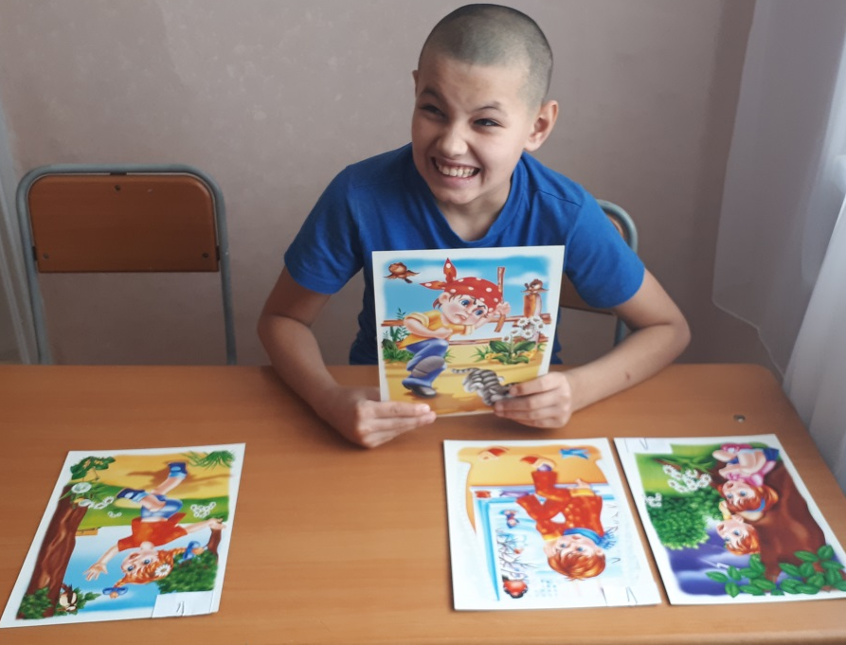
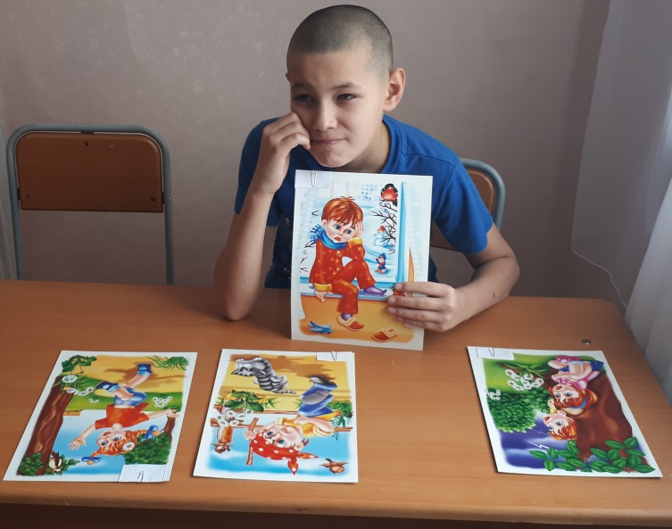
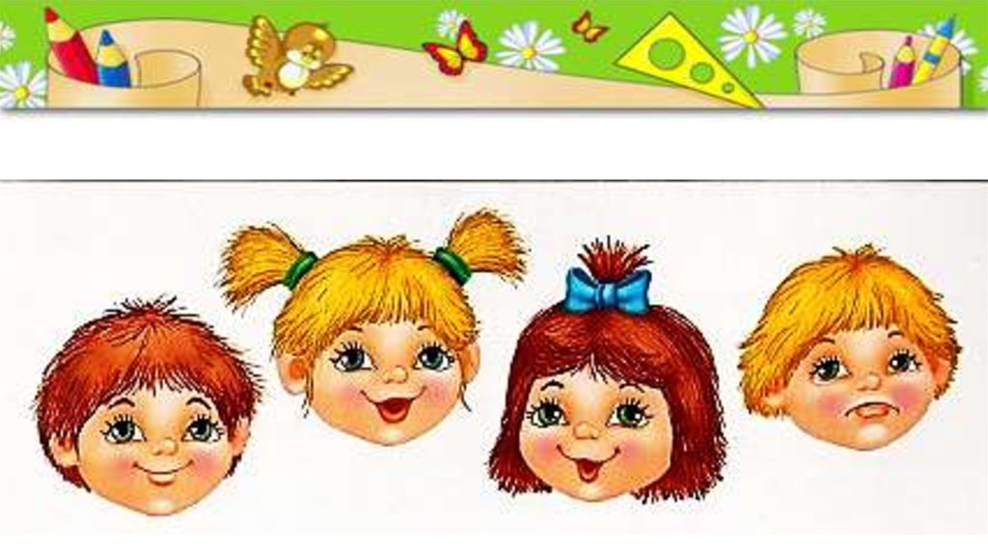
Определи настроение

Slide 3
Игры с пиктограммами Задание – узнать то или иное состояние, дать ему название, а затем придумать ситуацию, в которой оно будет уместно.

Slide 4
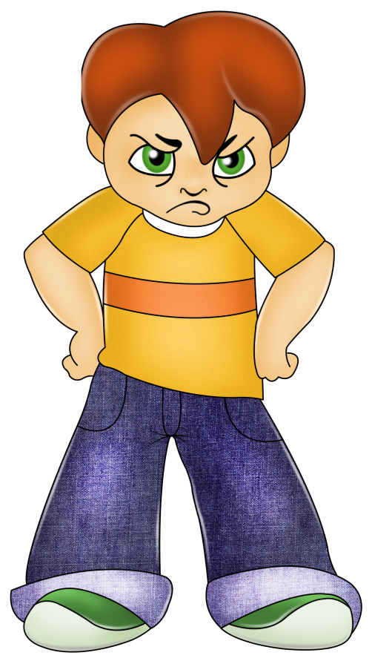
Произнеси по-разному

Slide 5
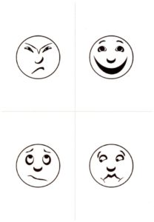
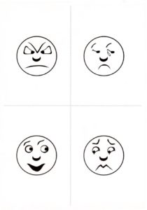
Игра «Найди пару»

Slide 6
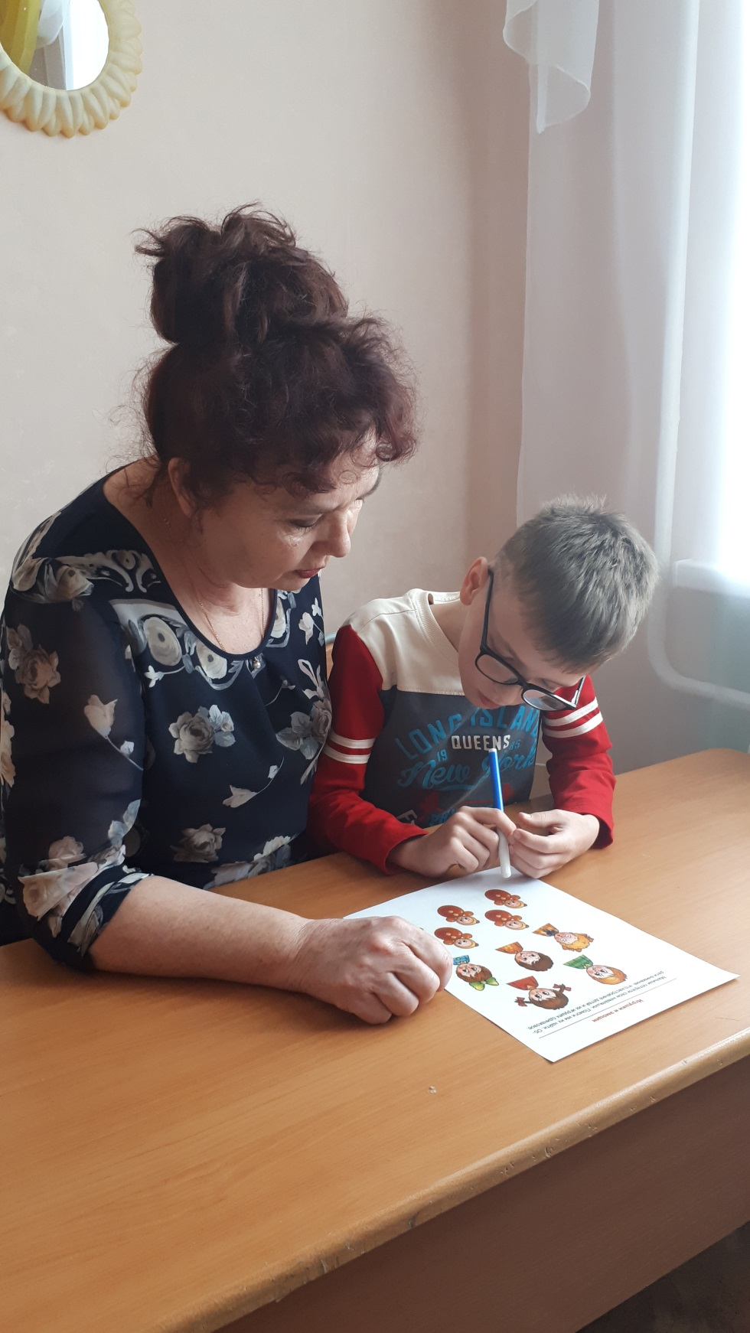
Игра «Помоги малышам найти свои неваляшки»

Slide 7
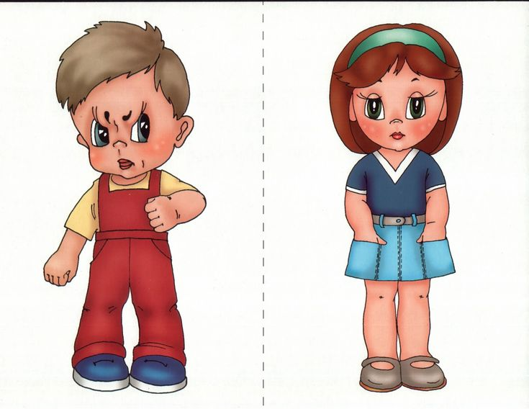
Превращения настроений
Задание: попросите детей взять одну карточку или круглую рожицу-смайлик, а затем подобрать к выбранной картинке пару, например, грусть-радость, злость-спокойствие. После этого можно предложить детям придумать историю о том, что могло бы превратить одну эмоцию в другую.

Slide 8
Игра «Найди отличия»

Slide 9
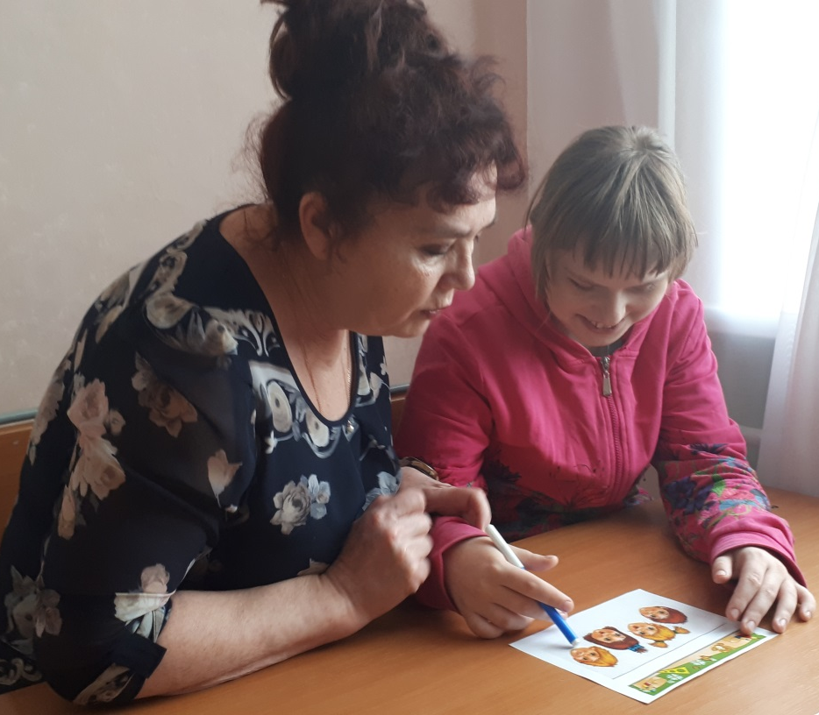
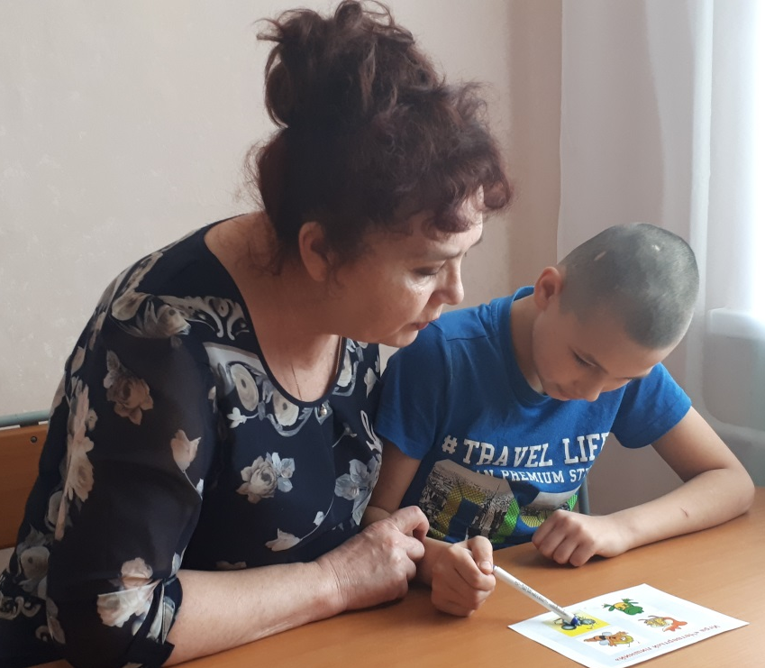
Игра «4-й лишний»

Slide 10
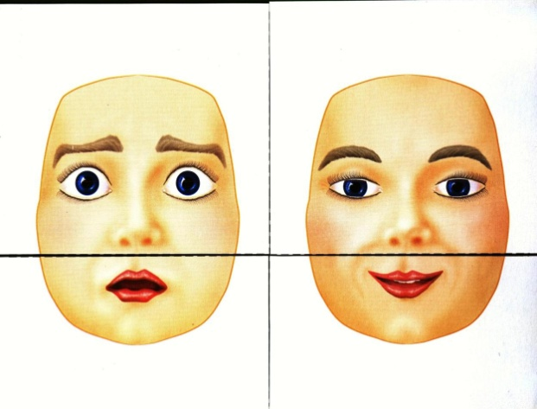
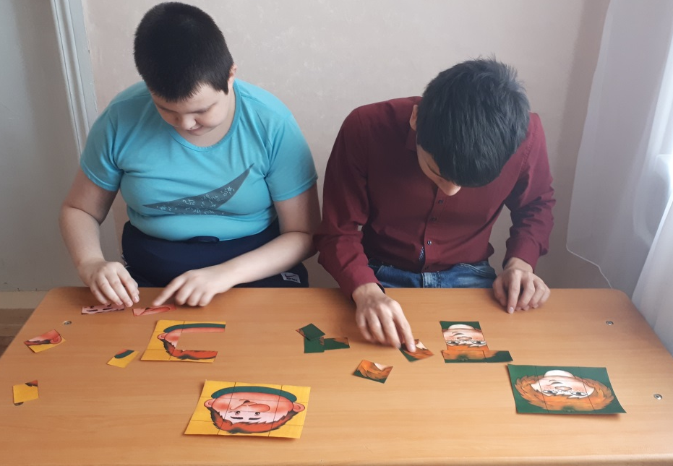
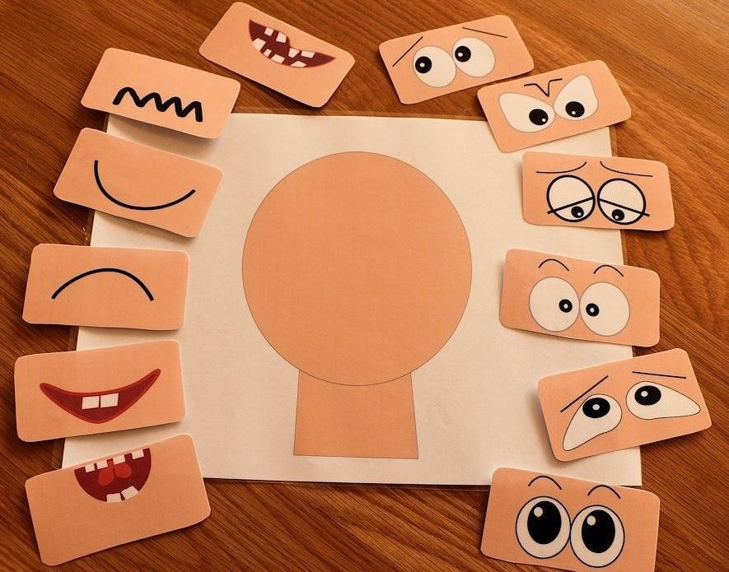
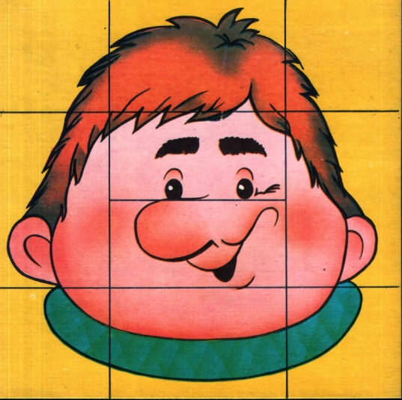
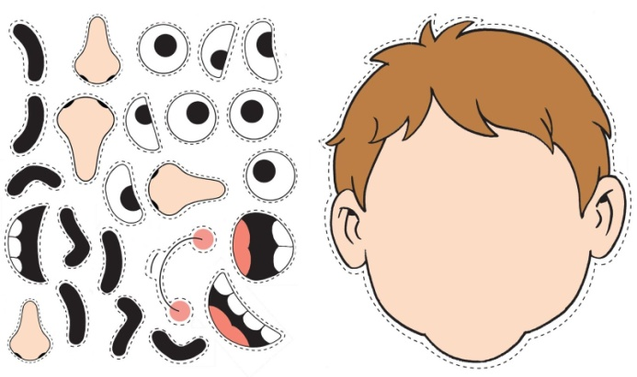
Дидактическая игра: «Собери эмоцию» Цель: развивать эмоциональную сферу ребёнка, умение соотносить выражение глаз, с выражением рта.

Slide 11
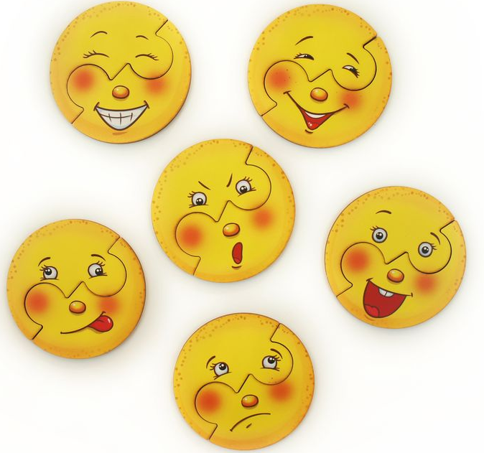
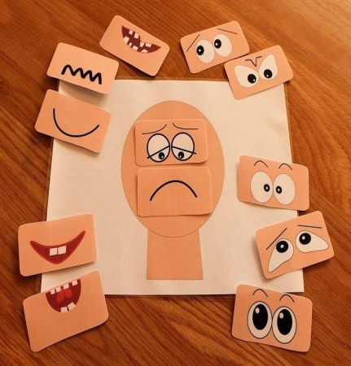
Дидактическая игра «Эмоции потерялись» Цель: Формировать эмоциональную лексику детей

Slide 12
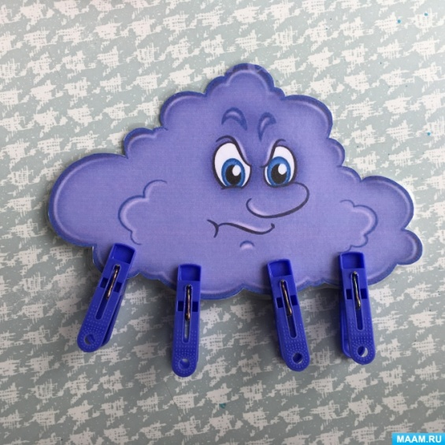
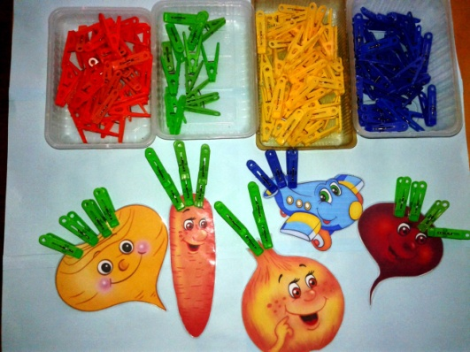
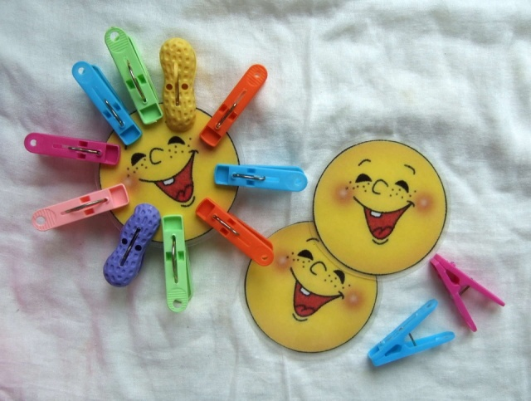
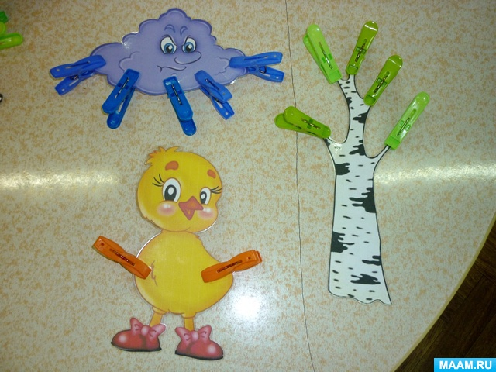
Дидактическая игра: «Весёлые прищепки» Цель: развивать мелкую моторику рук, творческое воображение
Ход игры: Педагог предлагает ребенку из шаблона и прищепок создать образ

Slide 13
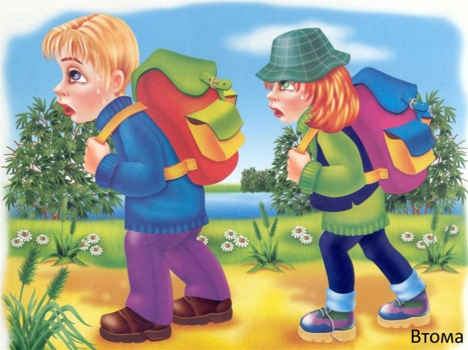
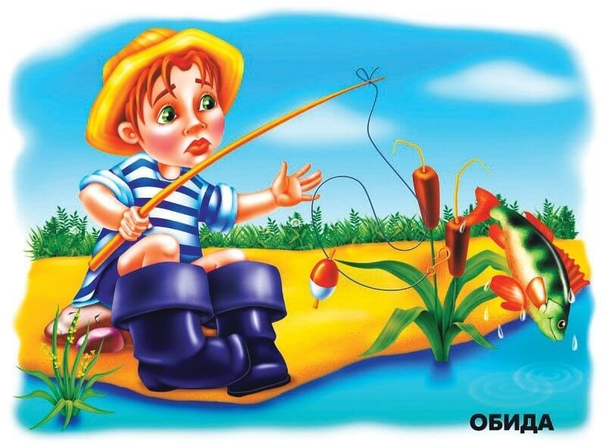
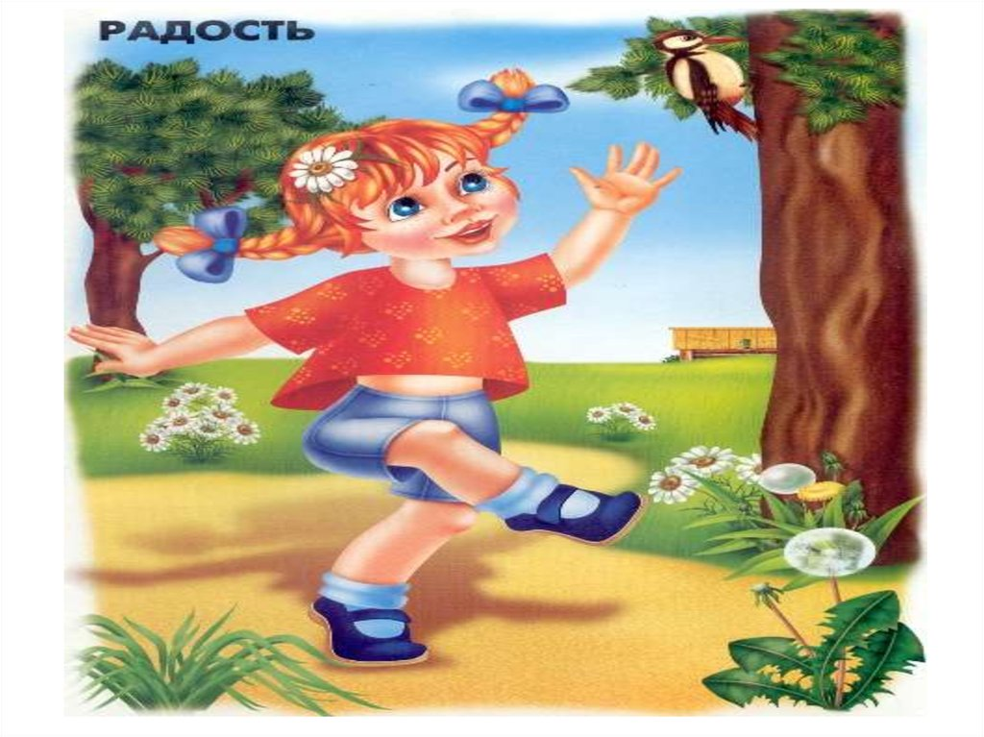
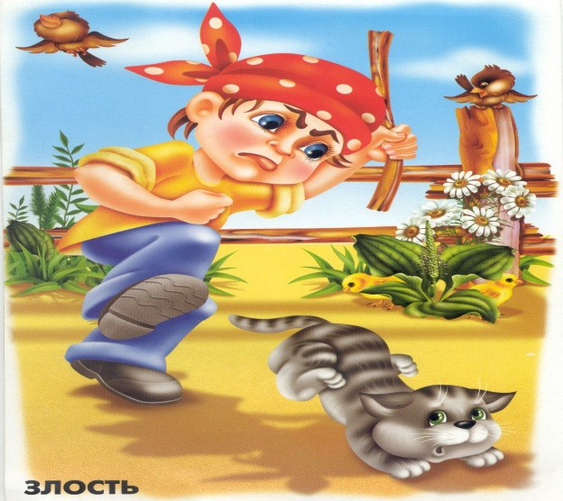
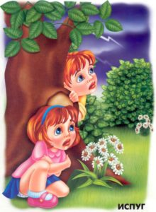
Дидактическая игра для развития речи ребёнка «Расскажи о ситуации». Цель: формирование умения понимать ситуацию и подбирать соответствующую персонажу эмоцию.

Slide 14
Игры с песком

